Slide 1

ГРАЖДАНСКОЕ ПРАВО

Slide 2

Основные источники гражданского права в РФ
Конституция РФ
и текущее законодательство
первая и вторая части Гражданского кодекса РФ
закон «О защите прав потребителей»
закон «Об авторском праве и смежных правах»

Slide 3

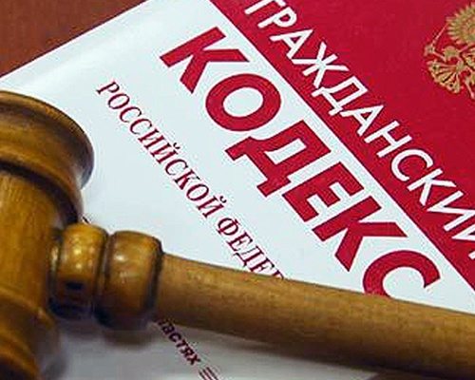
Гражданский кодекс РФ в качестве объектов правоотношений рассматривает вещи, работы услуги, информацию, результаты интеллектуальной деятельности и нематериальные блага
ГРАЖДАНСКОЕ ПРАВО-
отрасль права, нормы которой регулируют имущественные, а также личные неимущественные отношения

Slide 4
Принципы гражданского права
Принцип неприкосновенности собственности
Принцип равенства субъектов
Принцип невмешательства в частные дела
Принцип восстановления нарушенных прав
Принцип судебной защиты
Принцип беспрепятственного осуществления
нарушенных прав

Slide 5
Отличительные черты
Юридическое равенство сторон означает, что ни одна из сторон в гражданском правоотношении не может предопределять поведение другой стороны.
Автономия воли сторон, которая означает возможность самостоятельно и свободно проявлять и формировать свою волю.
Имущественная самостоятельность сторон. Участники гражданского оборота выступают в качестве обладателей обособленного имущества.
Защита гражданских прав осуществляется:
преимущественно в судебном порядке, если стороны самостоятельно
не смогли разрешить спорные вопросы;
в установленных законом случаях защита гражданских прав производится и в административном порядке.
Имущественный характер гражданско-правовой ответственности заключается в обязанности возместить причиненные нарушением убытки или компенсировать причиненный вред.

Slide 6

ГРАЖДАНСКИЕ ПРАВООТНОШЕНИЯ
Гражданские правоотношения – это имущественные и личные неимущественные отношения, которые регулируются нормами гражданского права.
Гражданское правоотношение — это не что иное, как само общественное отношение, урегулированное нормой гражданского права.

Slide 7
ГРАЖДАНСКИЕ ПРАВООТНОШЕНИЯ
ИМУЩЕСТВЕННЫЕ ОТНОШЕНИЯ
НЕИМУЩЕСТВЕННЫЕ ОТНОШЕНИЯ

Slide 8
Гражданское право
Имущественные отношения
Личные неимущественные отношения
возникают по поводу имущества — материальных благ (все то, что имеет денежную оценку)
(вещи,
работы, бытовые услуги).
Возникают по поводу нематериальных благ (изобретения, произведения науки, литературы, искусства, право на честь и достоинство, право на неприкосновенность частной жизни)

Slide 9

отношения собственности
Имущественные отношения складываются по поводу материальных благ и ценностей:
отношения по поводу продажи
отношения по поводу обмена
отношения по поводу аренды
отношения по поводу дарения

Slide 10

Материальные объекты: вещи; работы; услуги
недвижимые
– земельные участки;
участки недр;
водные объекты;
леса;
многолетние насаждения;
здания, сооружения;
воздушные и морские суда;
суда внутреннего плавания;
космические объекты.
движимые
Вещи, не относящиеся к недвижимости, включая деньги и ценные бумаги
/все ,что можно перемещать./

Slide 11

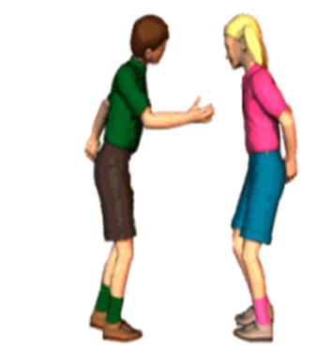
право авторства,
К личным неимущественным отношениям относятся
сохранение чести, достоинства
деловая репутация граждан.

Slide 12
ЮРИДИЧЕСКИЕ ФАКТЫ
Основаниями возникновения, изменения или прекращения гражданских правоотношений служат юридические факты – конкретные жизненные обстоятельства.
Юридические факты
События
Действия
явления, происходящие независимо от воли субъекта.
явления, происходящие по воле субъекта.

Slide 13


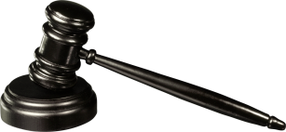
Элементы правоотношения
Субъект
правоотношения
Объект
правоотношения
Содержание
правоотношения

Slide 14
Элементы правоотношений | Сущность
Субъекты гражданских правоотношений | Физические (граждане) и юридические лица (предприятия, организации)
Объекты гражданских правоотношений | То, по поводу чего участники вступают в гражданские правоотношения: - вещи, работы, бытовые услуги изобретения, - произведения науки, литературы, искусства, - право на честь и достоинство.
Содержание гражданских правоотношений | Закрепленные в гражданском законодательстве права и обязанности участников правоотношений

Slide 15

УЧАСТНИКИ ГРАЖДАНСКИХ ПРАВООТНОШЕНИЙ
ФИЗИЧЕСКИЕ ЛИЦА(ГРАЖДАНЕ РФ, ИНОСТРАНЦЫ, ЛИЦА БЕЗ ГРАЖДАНСТВА
ЮРИДИЧЕСКИЕ ЛИЦА
ГОСУДАРСТВО

Slide 16

ПРАВОСУБЪЕКТНОСТЬ
ПРАВОСПОСОБНОСТЬ
ДЕЕСПОСОБНОСТЬ
ДЕЛИКТОСПОСОБНОСТЬ

Slide 17
ПРАВОСПОСОБНОСТЬ
ГК РФ ст.17 п. 1
Правоспособность-это способность гражданина иметь гражданские права и нести гражданские обязанности.
Содержание правоспособности
Совокупность всех тех прав, которые может приобрести гражданин, и обязанностей, которые он вправе принять на себя.
Свойства правоспособности
-неотчуждаема и непередаваема,
-нельзя самоограничить и передать,
-ограничение правоспособности – только по суду

Slide 18
ДЕЕСПОСОБНОСТЬ
ГК РФ ст.17 п. 1
Дееспособность-это способность гражданина своими действиями приобретать и осуществлять гражданские права, создавать для себя гражданские обязанности и осуществлять их. (осуществляется путем сознательных волевых действий)
В полном объеме гражданская дееспособность
наступает с 18-летного возраста.

Slide 19

ДЕЕСПОСОБНОСТЬ
Полностью недееспособными являются: дети до 6 лет; • признанные судом недееспособными граждане, которые вследствие психического расстройства не могут понимать значения своих действий или руководить ими.
Над такими гражданами устанавливается опека. При отпадении оснований, в силу которых гражданин был признан недееспособным, суд признает его дееспособным. От имени недееспособных граждан все сделки совершают их законные представители (родители, усыновители, опекуны).

Slide 20
ДЕЕСПОСОБНОСТЬ МАЛОЛЕТНИХ
Несовершеннолетние в возрасте от 6 до 14 лет
мелкие бытовые сделки;
сделки, направленные на безвозмездное получение выгоды и не требующие нотариального удостоверения или государственной регистрации;
сделки по распоряжению средствами, предоставленными законными представителями, или с их разрешения третьими лицами для определенной цели или для свободного использования.
Остальные сделки от их имени совершают их законные представители.

Slide 21
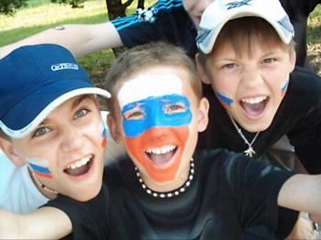
ДЕЕСПОСОБНОСТЬ НЕСОВЕРШЕННОЛЕТНИХ
Несовершеннолетние в возрасте от 14 до 18 лет
совершать сделки малолетних; распоряжаться своим заработком, стипендией или иными доходами;
осуществлять права авторов интеллектуальной собственности;
по достижении 16 лет быть членами кооперативов;
вносить вклады в кредитные учреждения и распоряжаться ими.
Иные сделки они совершают с письменного согласия законных представителей.

Slide 22

ЭМАНСИПАЦИЯ
ЭМАНСИПАЦИЯ - форма достижения полной дееспособности
объявление несовершеннолетнего (от 16 до 18 лет) полностью дееспособным, если он работает по трудовому договору или с согласия родителей, усыновителей или попечителей занимается предпринимательской деятельностью;
производится по решению органов опеки и попечительства с согласия обоих родителей, усыновителей или попечителя либо при отсутствии такого согласия – по решению суда.
по обязательствам эмансипированного несовершеннолетнего родители, усыновители, попечители ответственности не несут
автоматически при заключении брака

Slide 23
Деликтоспособность
Деликтоспособность – способность лица понимать значение своих действий, руководить ими, нести юридическую ответственность за совершённое им правонарушение (деликт).
Закон устанавливает, что ответственность по административному праву наступает с 16 лет, по уголовному – тоже с 16 лет, а за тяжкие преступления (они приведены в Уголовном кодексе РФ) – с 14 лет. Имущественная ответственность наступает с 14 лет.
Если подростки не имеют собственных средств, заработков, ущерб за них возмещают родители.

Slide 24
ЮРИДИЧЕСКОЕ ЛИЦО
Юридическое лицо – организация, которая имеет в собственности, хозяйственном ведении или оперативном управлении обособленное имущество и отвечает по своим обязательствам этим имуществом, может от своего имени приобретать и осуществлять имущественные и личные неимущественные права, нести обязанности, быть истцом и ответчиком в суде..
Признаки юридического лица
имущественная самостоятельность (наличие своего имущества на праве собственности, самостоятельного баланса, своего счёта в банке);
организационное единство (наличие устава или учредительного договора, учредительных документов, регистрация в установленном законом порядке);
выступление в экономическом обороте от собственного имени (наличие официального наименования);
самостоятельная ответственность по своим обязательствам (государство не отвечает по долгам юридических лиц).

Slide 25
ВИДЫ ЮРИДИЧЕСКИХ ЛИЦ
некоммерческие
(которые не имеют главной целью извлечение прибыли, организации)
коммерческие
(деятельность которых направлена на получение прибыли)
Юридические лица
это предприятия, объединения, учреждения, общественные организации.

Slide 26
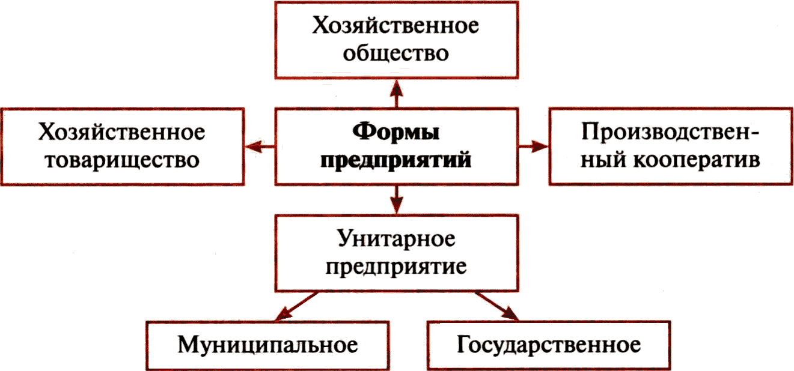
ОРГАНИЗАЦИОННО-ПРАВОВЫЕ ФОРМЫ ПРЕДПРИЯТИЙ

Slide 27
ПРАВО СОБСТВЕННОСТИ
Собственность – это отношение лица к принадлежащей ему вещи как к своей,.
Понятие права собственности
В объективном смысле:
право субъекта владеть, пользоваться и распоряжаться принадлежащими ему материальными благами по своему усмотрению в пределах закона
В субъективном смысле:
Система правовых норм, закрепляющих принадлежность материальных благ определенным субъектам, регулирующих владение, пользование и распоряжении ими, а также защиту правомочий собственника

Slide 28
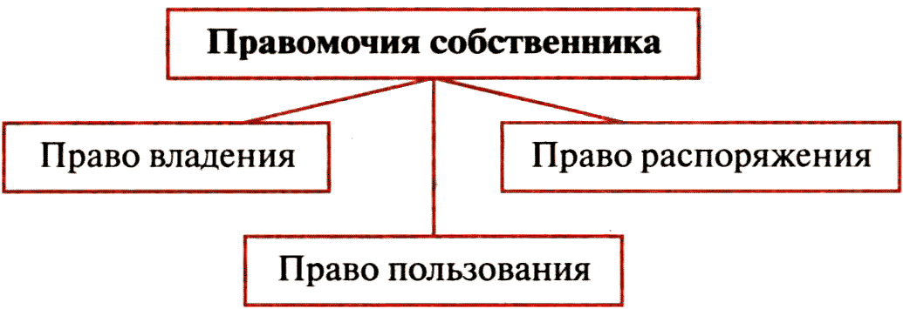
Содержание права собственности
- это совокупность входящих в него правомочий

Slide 29

«В Российской Федерации признаются и защищаются равным образом
частная
государственная
муниципальная
иные формы собственности»
(ст. 8 Конституции РФ)

Slide 30
Основания (способы) приобретения права собственности.
Первоначальные способы: вновь создаваемое имущество, сбор общедоступных вещей (например, грибов, ягод и т.д.), находка, клад и др.
Производные способы: приобретение по договору купли-продажи или поставки, наследование и т.д.
Национализация – это переход из частной собственности в собственность государства или общества земли, промышленности, транспорта, банков и др.
Приватизация – это передача государственного или муниципального имущества в частную собственность гражданам, акционерным обществам

Slide 31


Право на интеллектуальную собственность
Авторское право
Изобретательское право

Slide 32
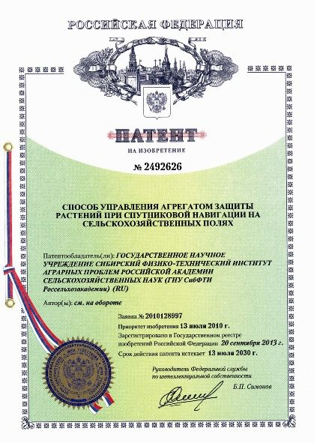
Патентное право
Изобретения
Полезные модели
Промышленные образцы
Патент – охранительный документ, удостоверяющий исключительное право пользования изобретением, полезной моделью, промышленным образцом.

Slide 33
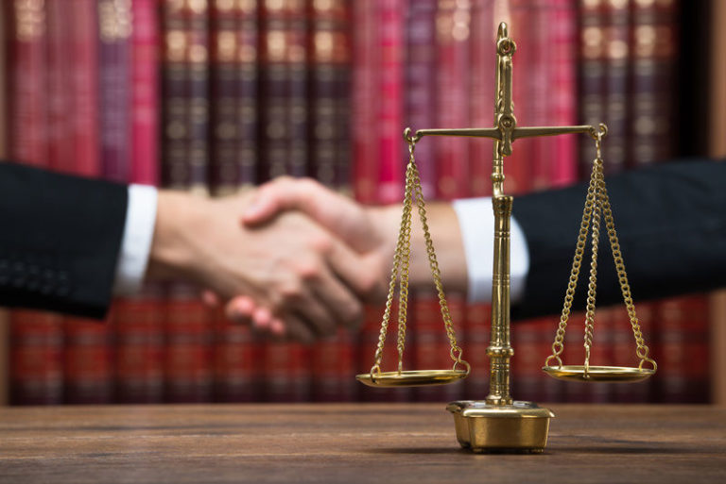
Обязательственное право
Обязательственное право – это совокупность гражданско- правовых норм, регулирующих обязательства

Slide 34

СДЕЛКА – это действие физического или юридического лица, направленное на установление, изменение или прекращение гражданских прав и обязанностей.
Какие три действия включает в себя сделка?

Slide 35


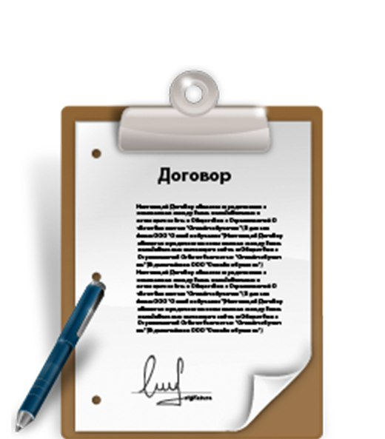
ДОГОВОР – это соглашение двух или более сторон об установлении, изменении или прекращении гражданских прав и обязанностей.

Slide 36
Виды договоров.
Договоры
О передаче
имущества в
собственность
договоры купли-продажи, поставки, контрактации, мены, займа, дарения.
О передаче
имущества во
временное
пользование
договоры имущественного найма (аренды), найма жилого помещения, безвозмездного пользования.
договоры подряда, капитального строительства, проектных и изыскательских работ, научно-исследовательских работ.
О выполнении
работ
Об оказании
услуг
договоры перевозки грузов и пассажиров, поручения, комиссии, хранения, страхования, займа и другие.

Slide 37
Наследование
Переход прав и обязанностей умершего лица к его наследникам в соответствии с нормами права
Наследодатель – один человек,
а наследников может быть несколько
По закону
По завещанию

Slide 38
Переход прав и обязанностей умершего лица к его наследникам /в течение 6 мес. после смерти/
По закону
Завещания нет
8 очередей:
1 очередь – супруг, дети, родители
2 очередь – братья и сёстры, дедушки, бабушки
Имущество делят поровну
8 очередь - РФ
По завещанию
Распоряжение имуществом в письменной форме, удостоверенной нотариусом
Обязательное условие – несовершеннолетние и нетрудоспособные наследуют 2/3 доли по закону

Slide 39
Наследование по завещанию
Завещание - это документ, в котором указывается, каким образом наследодатель распорядился, имеющимся у него на правах собственности имуществом (наследством).
Наследниками по завещанию могут быть лица, определённые наследодателем в завещании и это не обязательно могут быть родственники.
Наследодатель может распорядиться в завещании как всем своим имуществом, так и его частью.
Завещание обязательно составляется в письменной форме и заверяется нотариусом.
В любое время до смерти наследодатель может изменить завещание или отменить его.

Slide 40
Наследование по завещанию
Переход имущества наследодателя ограничен правом на обязательную долю в наследстве.
Несовершеннолетние дети, нетрудоспособные дети (в том числе усыновленные) наследователя, нетрудоспособные супруг, родители и иждивенцы умершего наследуют не менее 2/3 доли, которая причиталась бы им при наследовании по закону.

Slide 41
Наследование по закону
НАСЛЕДНИКАМИ ПО ЗАКОНУ ЯВЛЯЮТСЯ:
Наследники первой очереди - дети, супруг, родители наследователя;
Наследники второй очереди - бабушка, дедушка, братья и сёстры наследователя, эти наследники призываются в случае отсутствия наследников первой очереди.
Наследники третьей очереди - дяди и тети наследодателя, эти наследники призываются в случае отсутствия наследников второй очереди.
Наследники четвёртой очереди - прадедушки и прабабушки наследодателя, эти наследники призываются в случае отсутствия наследников третьей очереди.
Наследники как первой, так и второй, третьей, четвёртой очереди наследуют имущество в равных долях.

Slide 42
Место и время открытия наследства
Место открытия наследства
Постоянное место жительства наследодателя.
Место нахождения наследства.
Время открытия наследства
День смерти наследодателя.
День вступления в законную силу решения суда о признании гражданина умершим (пропавший без вести).
Наследники должны принять или отказаться от наследства в течение 6 месяцев с даты открытия наследства.
Наследникам принявшим наследство нотариус выдаёт свидетельство о праве на наследство.

Slide 43
ЗАЩИТА ГРАЖДАНСКИХ ПРАВ
1) признания права (реализуется только в судебном порядке);
2) восстановления положения, существовавшего до нарушения права, и пресечения действий, нарушающих право или создающих угрозу его нарушения;
3) признания недействительным акта государственного органа или органа местного самоуправления (гражданин или юридическое лицо, права которого были нарушены изданием недействительного акта, имеют право на обжалование его в суде);
4) самозащиты права (нарушенное право в данном случае подлежит восстановлению или защите иным способом, нежели обращение в суд, предусмотренным гражданским законодательством
5) возмещения убытков (удовлетворение имущественного интереса потерпевшего за счет денежных компенсаций понесенных им имущественных потерь);
6) взыскания неустойки (неустойка может быть возмещена в добровольном порядке или по решению суда; взыскивается в случаях, прямо предусмотренных законом или договором);
7) компенсации морального вреда (заключается в обязанности нарушителя выплатить потерпевшему денежную компенсацию за физические или нравственные страдания, которые тот испытывал в связи с нарушением его прав);

Slide 44
1. Выберите верные суждения.
Гражданское право регулирует
1) личные неимущественные отношения
2) личные имущественные отношения
3) только отношения права собственности
4) Имущественные отношения

Slide 45
1. Выберите верные суждения.
Гражданское право регулирует
1) личные неимущественные отношения
2) личные имущественные отношения
3) личные неимущественные отношения
4) только отношения права собственности
5) Имущественные отношения

Slide 46
2. Выберите верные суждения:
Субъектами гражданского право могут быть только юридические лица.
Несовершеннолетние в возрасте от14 до 18 лет могут самостоятельно распоряжаться своими заработками, стипендией.
Никто не может быть ограничен в правоспособности и дееспособности иначе, как в случаях, установленных законом.
Недееспособными являются дети в возрасте до 10 лет.
Права авторства несовершеннолетние обладают с 14 лет.

Slide 47
2. Выберите верные суждения:
Субъектами гражданского право могут быть только юридические лица.
Несовершеннолетние в возрасте от14 до 18 лет могут самостоятельно распоряжаться своими заработками, стипендией.
Никто не может быть ограничен в правоспособности и дееспособности иначе, как в случаях, установленных законом.
Недееспособными являются дети в возрасте до 10 лет.
Правом авторства несовершеннолетние обладают с 14 лет.

Slide 48
3. В приведённом ниже ряду найдите понятие, которое является обобщающим для всех остальных представленных понятий. Запишите это слово или словосочетание.
Кооператив, предприятие, товарищество, акционерное общество, корпорация

Slide 49
3.В приведённом ниже ряду найдите понятие, которое является обобщающим для всех остальных представленных понятий. Запишите это слово или словосочетание.
Кооператив, предприятие, товарищество, акционерное общество, корпорация

Slide 50
4. В районном суде рассматривается иск гражданина Петрова к компании «Столы и стулья» в связи с ненадлежащим качеством приобретённых им предметов мебели. Найдите в приведённом списке термины, которые могут быть использованы при характеристике данного судебного разбирательства, и запишите цифры, под которыми они указаны.
1) истец
2) сторона обвинения
3) ответчик
4) прокурор
5) сторона защиты
6) Гражданский кодекс

Slide 51
4. В районном суде рассматривается иск гражданина Петрова к компании «Столы и стулья» в связи с ненадлежащим качеством приобретённых им предметов мебели. Найдите в приведённом списке термины, которые могут быть использованы при характеристике данного судебного разбирательства, и запишите цифры, под которыми они указаны.
1) истец
2) сторона обвинения
3) ответчик
4) прокурор
5) сторона защиты
6) Гражданский кодекс

Slide 52
5. Какой смысл обществоведы вкладывают в понятие «гражданская правоспособность»? Привлекая знания обществоведческого курса, составьте два предложения: одно предложение, содержащее информацию когда наступает гражданская правоспособность физического лица, и одно предложение, раскрывающее отличие гражданской правоспособности от гражданской дееспособности.

Slide 53
5. Гражданская правоспособность- это способность гражданина иметь гражданские права и нести гражданские обязанности.
Гражданская правоспособность физического лица наступает с рождения.
Гражданская правоспособность – это способность иметь права, а гражданская дееспособность приобретать их со временем.

Slide 54
6. Установите соответствие между проступками и видами юридической ответственности.
Проступок
А) нарушение трудовой дисциплины
Б) безбилетный проезд в общественном транспорте
В) нарушение правил парковки
Г) нарушение условий договора купли-продажи
Д) нарушение прав потребителя
Ответственность
1) гражданско-правовая
2) дисциплинарная
3) административная

Slide 55
6. Установите соответствие между проступками и видами юридической ответственности.
Проступок
А) нарушение трудовой дисциплины
Б) безбилетный проезд в общественном транспорте
В) нарушение правил парковки
Г) нарушение условий договора купли-продажи
Д) нарушение прав потребителя
Ответственность
1) гражданско-правовая
2) дисциплинарная
3) административная Ответ: 23311

Slide 56
7. Выберите верные суждения о субъектах гражданского права.
1) Гражданская дееспособность физического лица возникает с момента рождения человека.
2) Субъектами гражданского права могут выступать физические и юридические лица, а также государство и муниципальные образования.
3) Объём правоспособности у всех граждан одинаков.
4) Недееспособными по решению суда признаются граждане, которые вследствие психического расстройства не могут понимать значения своих действий или руководить ими.
5) Частично дееспособными принято называть граждан, не достигших 16 лет.

Slide 57
7. Выберите верные суждения о субъектах гражданского права.
1) Гражданская дееспособность физического лица возникает с момента рождения человека.
2) Субъектами гражданского права могут выступать физические и юридические лица, а также государство и муниципальные образования.
3) Объём правоспособности у всех граждан одинаков.
4) Недееспособными по решению суда признаются граждане, которые вследствие психического расстройства не могут понимать значения своих действий или руководить ими.
5) Частично дееспособными принято называть граждан, не достигших 16 лет.

Slide 58
8. Гражданин РФ Жильцов подал заявление о регистрации в качестве индивидуального предпринимателя. Какие условия и требования должны быть при этом соблюдены?
1) Гражданин Жильцов должен быть старше 18-ти лет.
2) Гражданин Жильцов обязан предоставить копию паспорта.
3) Среди перечня документов, обязательных для предоставления, должен быть устав ИП.
4) Гражданин Жильцов обязан оплатить государственную пошлину и предъявить соответствующий документ.
5) Гражданин Жильцов обязан указать размер уставного капитала предприятия.
6) Гражданин Жильцов обязан предоставить подлинник или копию документа, подтверждающего адрес места его жительства.

Slide 59
8. Гражданин РФ Жильцов подал заявление о регистрации в качестве индивидуального предпринимателя. Какие условия и требования должны быть при этом соблюдены?
1) Гражданин Жильцов должен быть старше 18-ти лет.
2) Гражданин Жильцов обязан предоставить копию паспорта.
3) Среди перечня документов, обязательных для предоставления, должен быть устав ИП.
4) Гражданин Жильцов обязан оплатить государственную пошлину и предъявить соответствующий документ.
5) Гражданин Жильцов обязан указать размер уставного капитала предприятия.
6) Гражданин Жильцов обязан предоставить подлинник или копию документа, подтверждающего адрес места его жительства.

Slide 60
9. Установите соответствие между правомочиями и возрастом их самостоятельной реализации:
Правомочия.
А) открывать вклады в кредитных учреждениях
Б) самостоятельно совершать любые сделки
В) самостоятельно осуществлять права автора результатов интеллектуальной деятельности
Г) быть членом кооператива
Д) подать заявление о признании полностью дееспособным
Возраст реализации
1) с 14-ти лет
2) с 16-ти лет
3) с 18-ти лет

Slide 61
9. Установите соответствие между правомочиями и возрастом их самостоятельной реализации:
Правомочия.
А) открывать вклады в кредитных учреждениях
Б) самостоятельно совершать любые сделки
В)самостоятельно осуществлять права автора результатов интеллектуальной деятельности
Г) быть членом кооператива
Д)подать заявление о признании полностью дееспособным
Возраст реализации
1) с 14-ти лет
2) с 16-ти лет
3) с 18-ти лет Ответ: 13122

Slide 62
10. Установите соответствие между примерами и видами сделок:
ПРИМЕР
А) договор дарения
Б) завещание
В) договор аренды
Г) договор мены
Д) договор купли-продажи
ВИДЫ СДЕЛОК
1) возмездные
2) безвозмездные

Slide 63
10. Установите соответствие между примерами и видами сделок:
ПРИМЕР
А) договор дарения
Б) завещание
В) договор аренды
Г) договор мены
Д) договор купли-продажи
ВИДЫ СДЕЛОК
1) возмездные
2) безвозмездные Ответ: 22111

Slide 64
11. Александре 15 лет. Найдите в приведённом ниже списке действия, которые она вправе осуществлять самостоятельно в соответствии с Гражданским кодексом РФ.
1) распоряжаться своим заработком, стипендией или иными доходами
2) являться членом кооператива
3) вносить вклады в кредитные учреждения и распоряжаться вкладами
4) совершать мелкие бытовые сделки
5) завещать недвижимое имущество
6) оформлять кредит под залог недвижимости

Slide 65
11. Александре 15 лет. Найдите в приведённом ниже списке действия, которые она вправе осуществлять самостоятельно в соответствии с Гражданским кодексом РФ.
1) распоряжаться своим заработком, стипендией или иными доходами
2) являться членом кооператива
3) вносить вклады в кредитные учреждения и распоряжаться вкладами
4) совершать мелкие бытовые сделки
5) завещать недвижимое имущество
6) оформлять кредит под залог недвижимости

Slide 66
12. Назовите и проиллюстрируйте примерами любые три основания для признания сделки недействительной. Каждый пример должен быть сформулирован развёрнуто.

Slide 67
12.
1)противоречие сделки воле сторон (например, владелец сети автосалонов Петров принудил конкурента продать свой автосалон, шантажируя его);
2)недееспособность лиц, совершивших сделку (например, признанная судом недееспособной Анна Петровна заключила сделку по продаже квартиры);
3)противоречие сделки закону (например, индивидуальный предприниматель Иванов открыл стоматологический кабинет и оказывал услуги, не имея лицензии на врачебную деятельность).

Slide 68
13. Гражданин Фролов скончался, не оставив завещания. Кто из перечисленных ниже родственников гражданина Фролова признаётся его наследником по закону?
1) вдова Фролова
2) совершеннолетний трудоспособный пасынок Фролова
3) мать Фролова
4) сестра Фролова
5) бабушка Фролова
6) несовершеннолетний племянник Фролова, проживавший на его иждивении в течение 3 лет

Slide 69
13. Гражданин Фролов скончался, не оставив завещания. Кто из перечисленных ниже родственников гражданина Фролова признаётся его наследником по закону?
1) вдова Фролова
2) совершеннолетний трудоспособный пасынок Фролова
3) мать Фролова
4) сестра Фролова
5) бабушка Фролова
6) несовершеннолетний племянник Фролова, проживавший на его иждивении в течение 3 лет

Slide 70
14. Установите соответствие между организационно- правовыми формами и видами юридических лиц.
Организационно- правовые формы
А) хозяйственные товарищества
Б) государственные унитарные предприятия
В) потребительские кооперативы
Г) благотворительные фонды
Д) религиозные организации
Виды юридических лиц
коммерческие
некоммерческие

Slide 71
14. Установите соответствие между организационно- правовыми формами и видами юридических лиц.
Организационно- правовые формы
А) хозяйственные товарищества
Б) государственные унитарные предприятия
В) потребительские кооперативы
Г) благотворительные фонды
Д) религиозные организации
Виды юридических лиц
коммерческие
некоммерческие Ответ: 11222

Slide 72
Гражданину РФ Ивану 12 лет. Найдите в списке действия, соответствующие его правовому статусу
1)Заключать трудовой договор с согласия родителей
2)Распоряжаться предоставленными родителями средствами
3)Быть заслушанным в ходе судебного разбирательства по определению места жительства при разводе родителей
4)Вносить вклады в кредитные учреждения
5)Совершать мелкие бытовые сделки
6)Зарегистрировать на своё имя юридическое лицо

Slide 73
Гражданину РФ Ивану 12 лет. Найдите в списке действия, соответствующие его правовому статусу
1)Заключать трудовой договор с согласия родителей
2)Распоряжаться предоставленными родителями средствами
3)Быть заслушанным в ходе судебного разбирательства по определению места жительства при разводе родителей
4)Вносить вклады в кредитные учреждения
5)Совершать мелкие бытовые сделки
6)Зарегистрировать на своё имя юридическое лицо

Slide 74
16. В приведённом ниже ряду найдите понятие, которое является обобщающим для всех остальных представленных понятий.
Унитарное предприятие, производственный кооператив, юридическое лицо, коммандитное
товарищество, акционерное общество.

Slide 75
16. В приведённом ниже ряду найдите понятие, которое является обобщающим для всех остальных представленных понятий.
Унитарное предприятие, производственный кооператив, юридическое лицо, коммандитное
товарищество, акционерное общество.

Slide 76
17. Выберите верные суждения о гражданском праве.
1) Гражданское право включает в себя систему правовых норм, определяющих преступность и наказуемость деяний.
2) В основе взаимоотношений партнёров – частный интерес и автономная воля каждого участника в возникших правоотношениях.
3) Нормы гражданского права регулируют имущественные и личные неимущественные отношения.
4) Гражданско-правовые отношения, возникающие в связи с созданием и использованием произведений науки, литературы, искусства и т.п., регулирует авторское право.
5) К способам защиты гражданских прав, установленных Гражданским кодексом РФ, относят
предупреждение, дисквалификацию.

Slide 77
17. Выберите верные суждения о гражданском праве.
1) Гражданское право включает в себя систему правовых норм, определяющих преступность и наказуемость деяний.
2) В основе взаимоотношений партнёров – частный интерес и автономная воля каждого участника в возникших правоотношениях.
3) Нормы гражданского права регулируют имущественные и личные неимущественные отношения.
4) Гражданско-правовые отношения, возникающие в связи с созданием и использованием произведений науки, литературы, искусства и т.п., регулирует авторское право.
5) К способам защиты гражданских прав, установленных Гражданским кодексом РФ, относят
предупреждение, дисквалификацию.

Slide 78
18. В приведённом ниже ряду найдите понятие, которое является обобщающим для всех остальных представленных понятий.
Имя гражданина, личная неприкосновенность, деловая репутация, нематериальное благо, свобода передвижения.

Slide 79
18. В приведённом ниже ряду найдите понятие, которое является обобщающим для всех остальных представленных понятий.
Имя гражданина, личная неприкосновенность, деловая репутация, нематериальное благо, свобода передвижения.

Slide 80
19. Установите соответствие между примерами и видами юридической ответственности.
Примеры.
А) взыскание неустойки
Б)предупреждение
В) лишение свободы на определенный срок
Г) компенсация морального вреда
Д)возмещение убытков
Меры юридической ответственности
1)Уголовные наказания
2) Административные наказания
3) Способы защиты гражданских прав

Slide 81
19. Установите соответствие между примерами и видами юридической ответственности.
Примеры.
А) взыскание неустойки
Б)предупреждение
В) лишение свободы на определенный срок
Г) компенсация морального вреда
Д)возмещение убытков
Меры юридической ответственности
1)Уголовные наказания
2) Административные наказания
3) Способы защиты гражданских прав Ответ: 32133

Slide 82
20. Выберите верные суждения об имущественных правах
1)Риск случайной гибели имущества несет государственный орган
2)Собственник не может передать свое имущество в доверительное управление другому лицу
3)Имущество может находиться в собственности граждан, юридических лиц, Российской Федерации
4)Права всех собственников защищаются равным образом
5)Законом определяются виды имущества, которые находятся в государственной и муниципальной собственности

Slide 83
20. Выберите верные суждения об имущественных правах
1)Риск случайной гибели имущества несет государственный орган
2)Собственник не может передать свое имущество в доверительное управление другому лицу
3)Имущество может находиться в собственности граждан, юридических лиц, Российской Федерации
4)Права всех собственников защищаются равным образом
5)Законом определяются виды имущества, которые находятся в государственной и муниципальной собственности

Slide 84
21. Установите соответствие между юридическими лицами и их видами.
ЮРИДИЧЕСКОЕ ЛИЦО
А) товарищество собственников недвижимости
Б) религиозное объединение
В) общество с ограниченной ответственностью
Г) крестьянское (фермерское) хозяйство
Д) потребительский кооператив
ВИД ЮРИДИЧЕСКОГО ЛИЦА
1) коммерческая организация
2) некоммерческая

Slide 85
21. Установите соответствие между юридическими лицами и их видами.
ЮРИДИЧЕСКОЕ ЛИЦО
А) товарищество собственников недвижимости
Б) религиозное объединение
В) общество с ограниченной ответственностью
Г) крестьянское (фермерское) хозяйство
Д) потребительский кооператив
ВИД ЮРИДИЧЕСКОГО ЛИЦА
1) коммерческая организация
2) Некоммерческая
Ответ: 22112

Slide 86
22. Найдите в приведенном ниже списке примеры гражданского правонарушения.
1) невыполнение издательством условий договора с автором романа
2) захват заложников в здании школы
3) курение студентами в здании университета
4) нарушение правил пожарной безопасности
5) сброс отходов производства в реку
6) невыплата кредита банку

Slide 87
22. Найдите в приведенном ниже списке примеры гражданского правонарушения.
1) невыполнение издательством условий договора с автором романа
2) захват заложников в здании школы
3) курение студентами в здании университета
4) нарушение правил пожарной безопасности
5) сброс отходов производства в реку
6) невыплата кредита банку

Slide 88
23. Найдите в приведённом ниже списке элементы правового статуса несовершеннолетних в возрасте от 14 до 18 лет.
1) право самостоятельно распоряжаться своей стипендией, заработком и иными доходами
2) право самостоятельно продать доставшуюся по наследству квартиру
3) право вносить вклады в банк от свое о имени
4) право быть автором литературного произведения
5) право самостоятельно заключать любые сделки
6) право с 15-летнего возраста быть членом кооператива

Slide 89
23. Найдите в приведённом ниже списке элементы правового статуса несовершеннолетних в возрасте от 14 до 18 лет.
1) право самостоятельно распоряжаться своей стипендией, заработком и иными доходами
2) право самостоятельно продать доставшуюся по наследству квартиру
3) право вносить вклады в банк от своего имени
4) право быть автором литературного произведения
5) право самостоятельно заключать любые сделки
6) право с 15-летнего возраста быть членом кооператива

Slide 90
24. Найдите в списке гражданско-правовые проступки.
1) гражданин Н. пре вы сил скорость движения при въезде во двор дома
2) граждане Р. производили ремонт своей квартиры в ночное время
3) гражданин М. не смог вернуть взятые в долг у гражданина Н. деньги в установленный срок
4) магазин отказался принять у покупательницы приобретённое ею бракованное платье
5) Гражданин Ш. вновь опоздал на работу, ссылаясь на автомобильные пробки на трассе
6) издательство выпустило дополнительный тираж книги, не уведомив автора и не выплатив ему гонорар

Slide 91
24. Найдите в списке гражданско-правовые проступки.
1) гражданин Н. пре вы сил скорость движения при въезде во двор дома
2) граждане Р. производили ремонт своей квартиры в ночное время
3) гражданин М. не смог вернуть взятые в долг у гражданина Н. деньги в установленный срок
4) магазин отказался принять у покупательницы приобретённое ею бракованное платье
5) Гражданин Ш. вновь опоздал на работу, ссылаясь на автомобильные пробки на трассе
6) издательство выпустило дополнительный тираж книги, не уведомив автора и не выплатив ему гонорар

Slide 92
25.Найдите в приведённом ниже списке особенности гражданских правоотношений.
1) Гражданские правоотношения основываются на принципе свободы договора.
2) Гражданские правоотношения основываются на принципе равенства сторон.
3)Гражданские правоотношения регулируют отношения в сфере государственного управления.
4) Гражданские правоотношения регулируют отношения между работодателем и наёмным работником, основанные на трудовом договоре.
5) Гражданские правоотношения возникают исключительно в результате совершения преступления.
6) Участниками гражданских правоотношений являются: государство, юридические лица, физические лица.

Slide 93
25.Найдите в приведённом ниже списке особенности гражданских правоотношений.
1) Гражданские правоотношения основываются на принципе свободы договора.
2) Гражданские правоотношения основываются на принципе равенства сторон.
3)Гражданские правоотношения регулируют отношения в сфере государственного управления.
4) Гражданские правоотношения регулируют отношения между работодателем и наёмным работником, основанные на трудовом договоре.
5) Гражданские правоотношения возникают исключительно в результате совершения преступления.
6) Участниками гражданских правоотношений являются: государство, юридические лица, физические лица.

Slide 94
26. Найдите в приведённом ниже списке формы, в которых могут создаваться юридические лица, являющиеся коммерческими организациями.
1) общественное объединение
2) хозяйственное общество
3) хозяйственное товарищество
4) производственный кооператив
5) потребительский кооператив
6) благотворительный фонд

Slide 95
26. Найдите в приведённом ниже списке формы, в которых могут создаваться юридические лица, являющиеся коммерческими организациями.
1) общественное объединение
2) хозяйственное общество
3) хозяйственное товарищество
4) производственный кооператив
5) потребительский кооператив
6) благотворительный фонд

Slide 96
27. Выберите верные суждения о субъектах гражданского права .
1) Юридические лица — это организации, имеющие право участвовать в гражданско-правовом обороте.
2) Лица без гражданства не могут являться субъектами гражданского права.
3) Несовершеннолетние в возрасте от 14 до 18 лет вправе самостоятельно распоряжаться своими заработками, стипендией и иными доходами.
4) Гражданская дееспособность физического лица возникает с момента рождения человека.
5) Гражданская правоспособность юридического лица возникает с момента его регистрации в установленном законом порядке.

Slide 97
27. Выберите верные суждения о субъектах гражданского права .
1) Юридические лица — это организации, имеющие право участвовать в гражданско-правовом обороте.
2) Лица без гражданства не могут являться субъектами гражданского права.
3) Несовершеннолетние в возрасте от 14 до 18 лет вправе самостоятельно распоряжаться своими заработками, стипендией и иными доходами.
4) Гражданская дееспособность физического лица возникает с момента рождения человека.
5) Гражданская правоспособность юридического лица возникает с момента его регистрации в установленном законом порядке.

